Slide 1
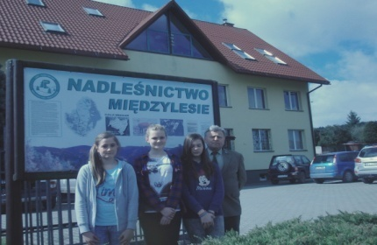
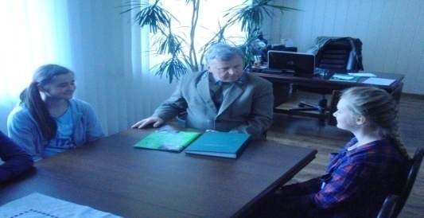
Stoi na stacji Nadleśnictwo Międzylesie na Dolnym Śląsku lokomotywa. Ciężka, ogromna, bo międzyleskie dzieci mieści i na wyprawę po okolicy nadleśnictwa pędzi. Stoi i słucha, bo Pan Nadleśniczy Rymarski dzieciom o swoich lasach opowiada: bo to Nadleśnictwo wielkie, aż 10500 ha posiada, gdzie na straży lasów w 11 górskich leśniczówkach leśniczowie stoją. Buch- leśnictwo Smreczyna, Jodłów, Goworów. Uch- jak wysoko leśnictwo Nowa Wieś, Jawornica, Śnieżnik. Puff- leśnictwo Szklary, Biała Woda, Idzików. Uff- jak ciekawie w leśnictwie Różanka i Lesica.
Międzyleśna lokomotywa
Prezentacja na temat: „Nasze Nadleśnictwo- Międzylesie” inspirowana wierszem J. Tuwima „Lokomotywa”.

Slide 2
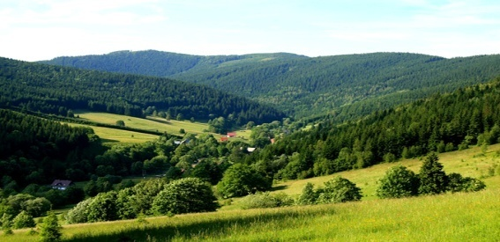
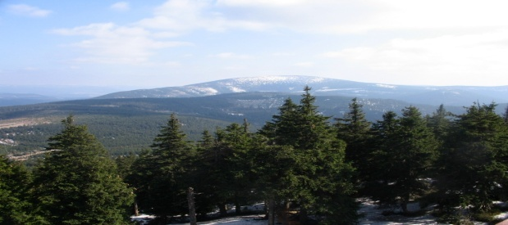
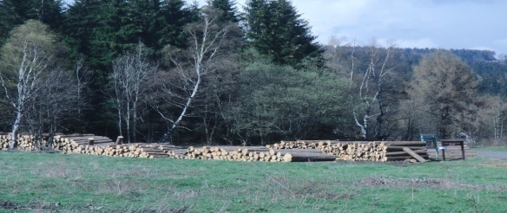
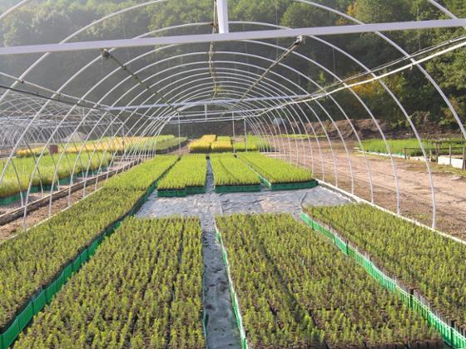
Leśne wagony do niej podoczepiali, Ciężkie z naszymi tutaj drzewami: ze świerkami, jodłami i klonami. I pełno ciekawskich dzieci i pracowników leśnych w każdym wagonie. A w jednym opowiadają, że to lasy Masywu Śnieżnika oraz Gór Bystrzyckich i części Kotliny Kł. W drugim, że to nadleśnictwo górskie z przewagą lasów regla dolnego. A w trzecim o hodowli lasu – jodłowej plantacji nasiennej i sosny działowej. A czwarty o pozyskaniu drewna – rocznie ok.84tyś. m3 grubizm, obecnie nawet więcej. A w piątym o walce z kornikiem drukarzem.

Slide 3
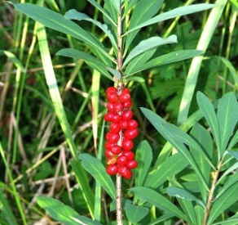
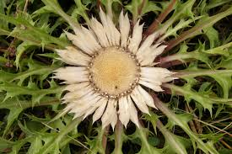
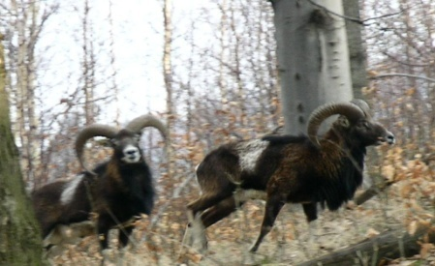
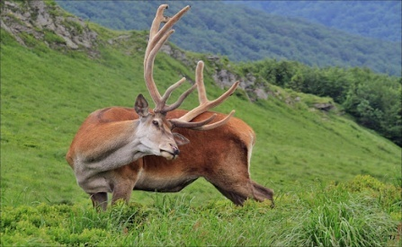
A w szóstym o gospodarce łowieckiej, tam zwierzyną łowną koło „Muflon” się zajmuje: jeleniami, sarnami i dzikami. W siódmym o ochronie zwierząt- gdzie kozice górskie, borsuki, muflony i głuszce chronimy. W ósmym o chronionych roślinach: dziewięćsile, storczyku, wawrzynku, lilii bulwkowatej. W dziewiątym- wszystko o Śnieżnickim Parku Krajobrazowym i Obszarach Chronionych Natura 2000, na którym nasze lasy się znajdują i powierzchnię 6780 ha obejmują.

Slide 4
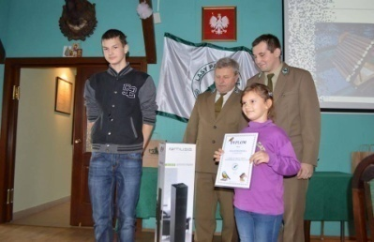
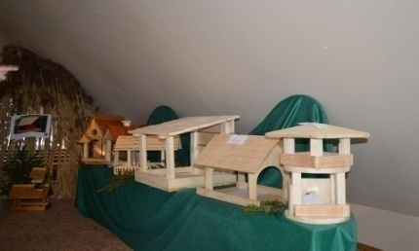
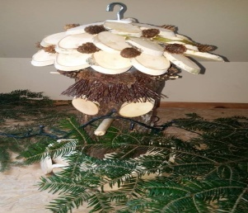
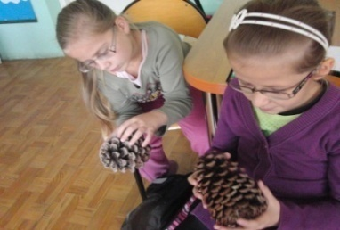
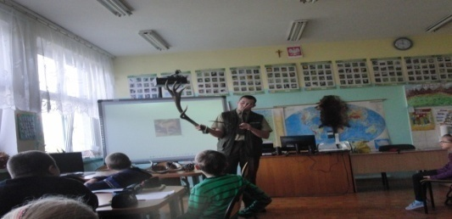
W dziesiątym – p. M. Kępa i p. M. Mol uczniów o lesie i pracy leśnika edukują i wiele super nagradzanych konkursów organizują: ostatnio „Karmnik dla ptaka na lata”.

Slide 5
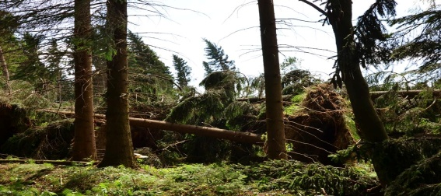
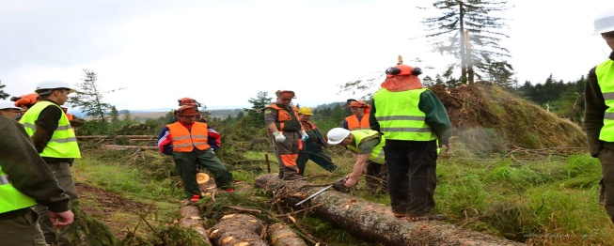
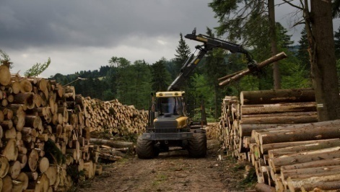
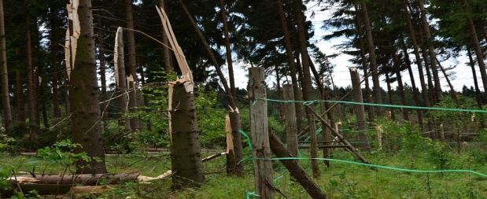
A tych wagonów jest ze czterdzieści. Sam nie wiem ile spraw Nadleśnictwa Międzylesie w nich się jeszcze mieści. Lecz choćby przyszło jeszcze tysiąc drwali, i tak bardzo się starali. To jeszcze długo po lipcowym szkwale w 2015r. lasu nie odbudują.

Slide 6
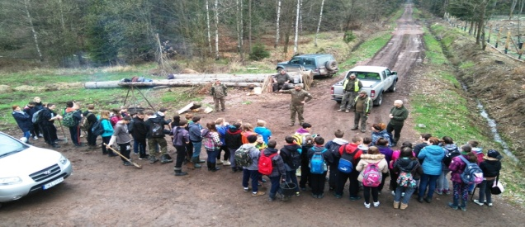
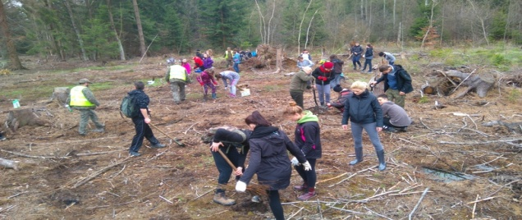
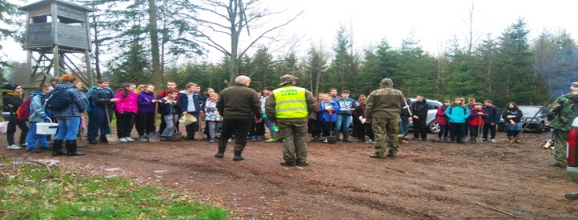
Nagle- ćwir, ćwir! Nagle- świst! Drzewa- buch! Leśnik- w ruch! Najpierw powoli jak praca ciężka w lesie. Ruszyła maszyna z leśnikiem i dziećmi po szynach ospale. I sadzi i sadzi drzewa z mozołem.

Slide 7
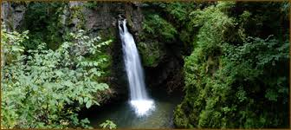
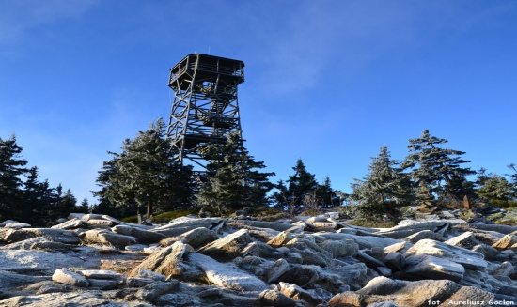
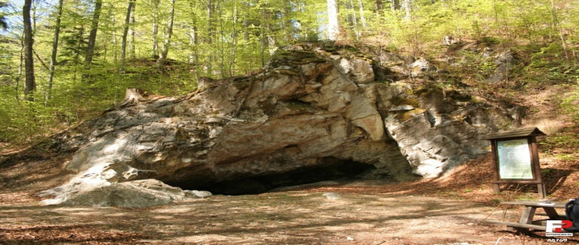
I kreci się kręci z leśniczym zespołem. I biegu przyspiesza i gna wśród świerków coraz prędzej. I dudni i stuka, łomoce i pędzi. A dokąd? A dokąd? A dokąd? Na szczyt najwyższy Śnieżnika o wysokości 1425m.n.p.m. Po górach, wśród kosodrzewiny, po 4 ścieżkach edukacyjno – przyrodniczych, do gospodarstwa szkółkarskiego w Międzygórzu do Wodospadu Żeromskiego nad Wilczką. I spieszy się reglem dolnym na „Diabelskie Skały”, „Solną Jamę” i „Pasterskie Skałki”. Tak to to na Trójmorski Wierch wjechała, gdzie nadleśnictwo dba o źródło wód uchodzących do trzech mórz: Czarnego, Północnego i Bałtyckiego.

Slide 8
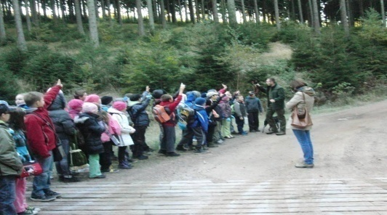
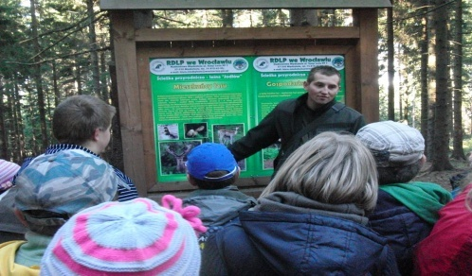
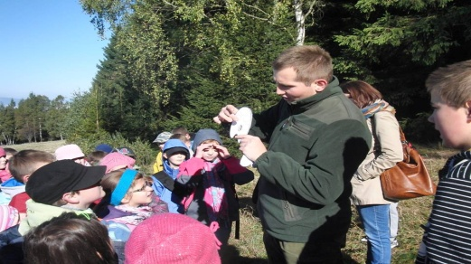
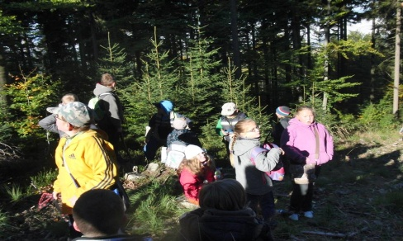
Tam też przystanek sobie zrobiła i kochające las dzieci wypuściła, by lasu się uczyły, pomagały mu i chroniły.

Slide 9
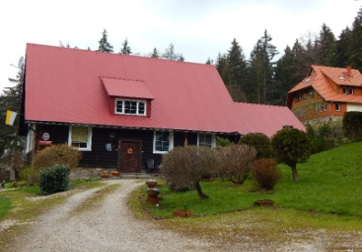
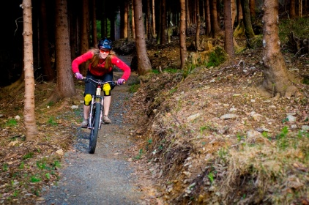
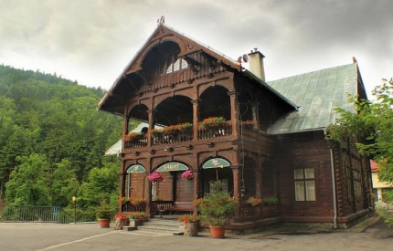
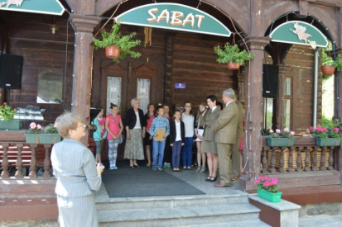
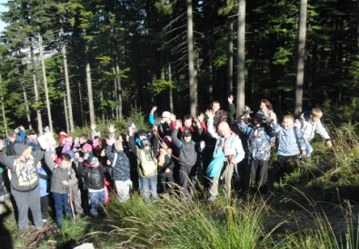
I znowu i znowu po leśniczówkach gna. A co to to, co to to tak pcha. To zwierzęta dokarmione, to ciężka praca leśnika, to turyści którzy się tu na szlakach pieszych, rowerowych i papieskich tłoczą. I dzięcioł w korę drzewa stuka i puka. Tak to to nadleśnictwo Międzylesie na czele z nadleśniczym p. Marianem Rymarskim działa. I jak tak całe nadleśnictwo objechała to w dworku myśliwskim „Sabat” na święto lasów się zatrzymała, wszystkim pomachała i gwizdnęła: Wszystkie dzieci ze szkoły w Międzylesiu kochają nadleśnictwo Międzylesie! Darz Bór!

Slide 10
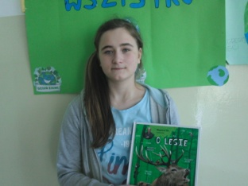
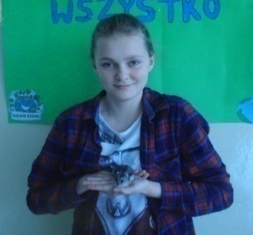
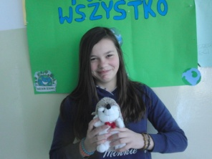
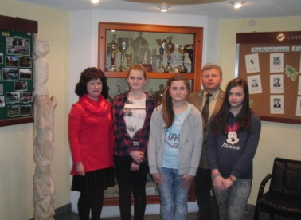
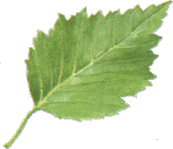
Autorzy:
Aleksandra Zub
Nicoll Gładysz
Vanessa Kantor
Zespół Szkół w Międzylesiu
Klasa 6
Szkoła Podstawowa

